Slide 1

Сети, сокеты.
Тестирование кода
Python
Урок 1
PEP-8. Сети, сокеты. Модульное тестирование. doctest, unittest, pytest. TDD.

Slide 2
Цели урока
Захватить мир Работа с сокетами
Погрузиться в тесты

Slide 3
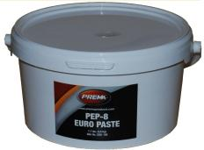
PEP 8
булево == True
булево == False
отступ
● ● ● ●
is (is not)
None
строка_кода…
==
79
имена: I O l
func1
…
…
func2
2 строки
1 пробел
между операторами
a = b + c – d * e / f
https://www.python.org/dev/peps/pep-0008/
http://pep8.ru/doc/pep8/
http://pythonworld.ru/osnovy/pep-8-rukovodstvo-po-napisaniyu-koda-na-python.html

Slide 4

PEP 8
Один на строке
Проверка типа
isinstance(a, list)
import standart # 1
import third-party # 2
import mymodule # 3
''.join(s1,s2) # fast
s1 = s1 + s2 # slow
имямодуля
ИмяКласса
имя_функции
имя_метода
_внутр_метод
УХ_КОНСТАНТА
имя_переменной
префикс
суффикс
.startswith()
.endswith()
cрезы
[:3]
.__doc__()
"""Краткое описание
Подробнее – PEP 257.
"""

Slide 5

Сетевое программирование

Slide 6
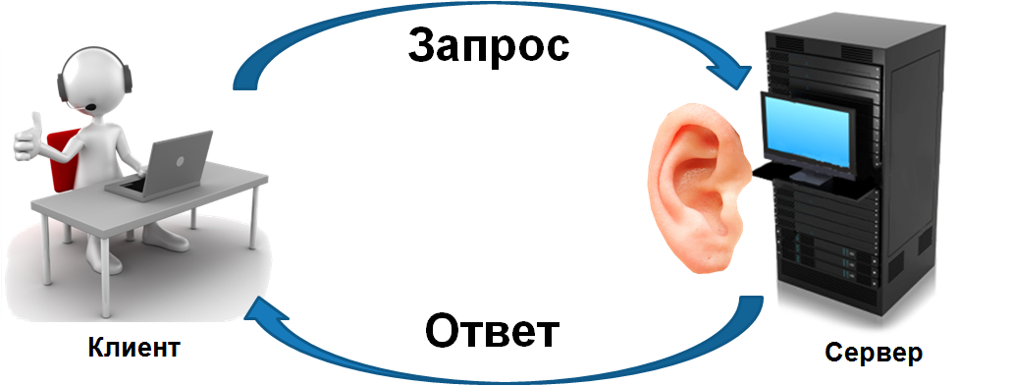
Взаимодействие “клиент-сервер”

Slide 7
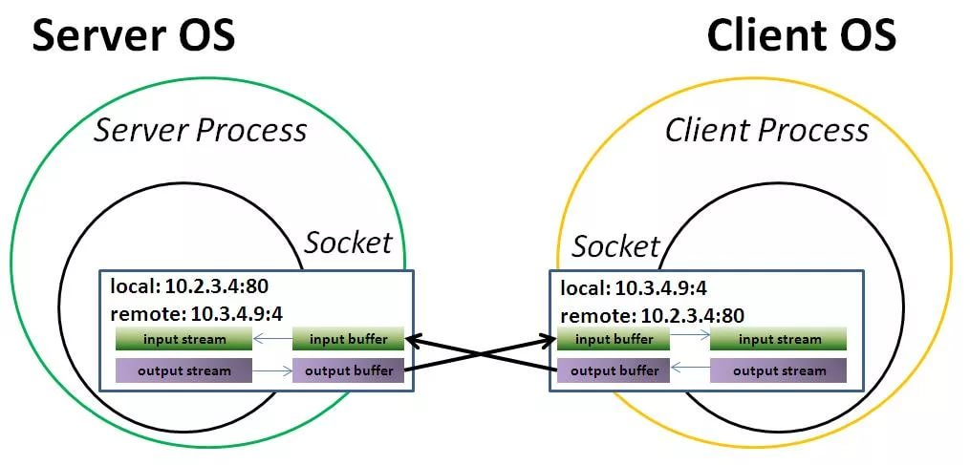
Сокеты

Slide 8
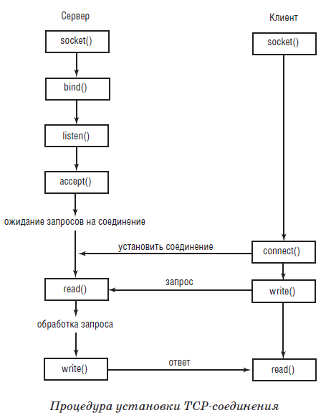
TCP-взаимодействие

Slide 9
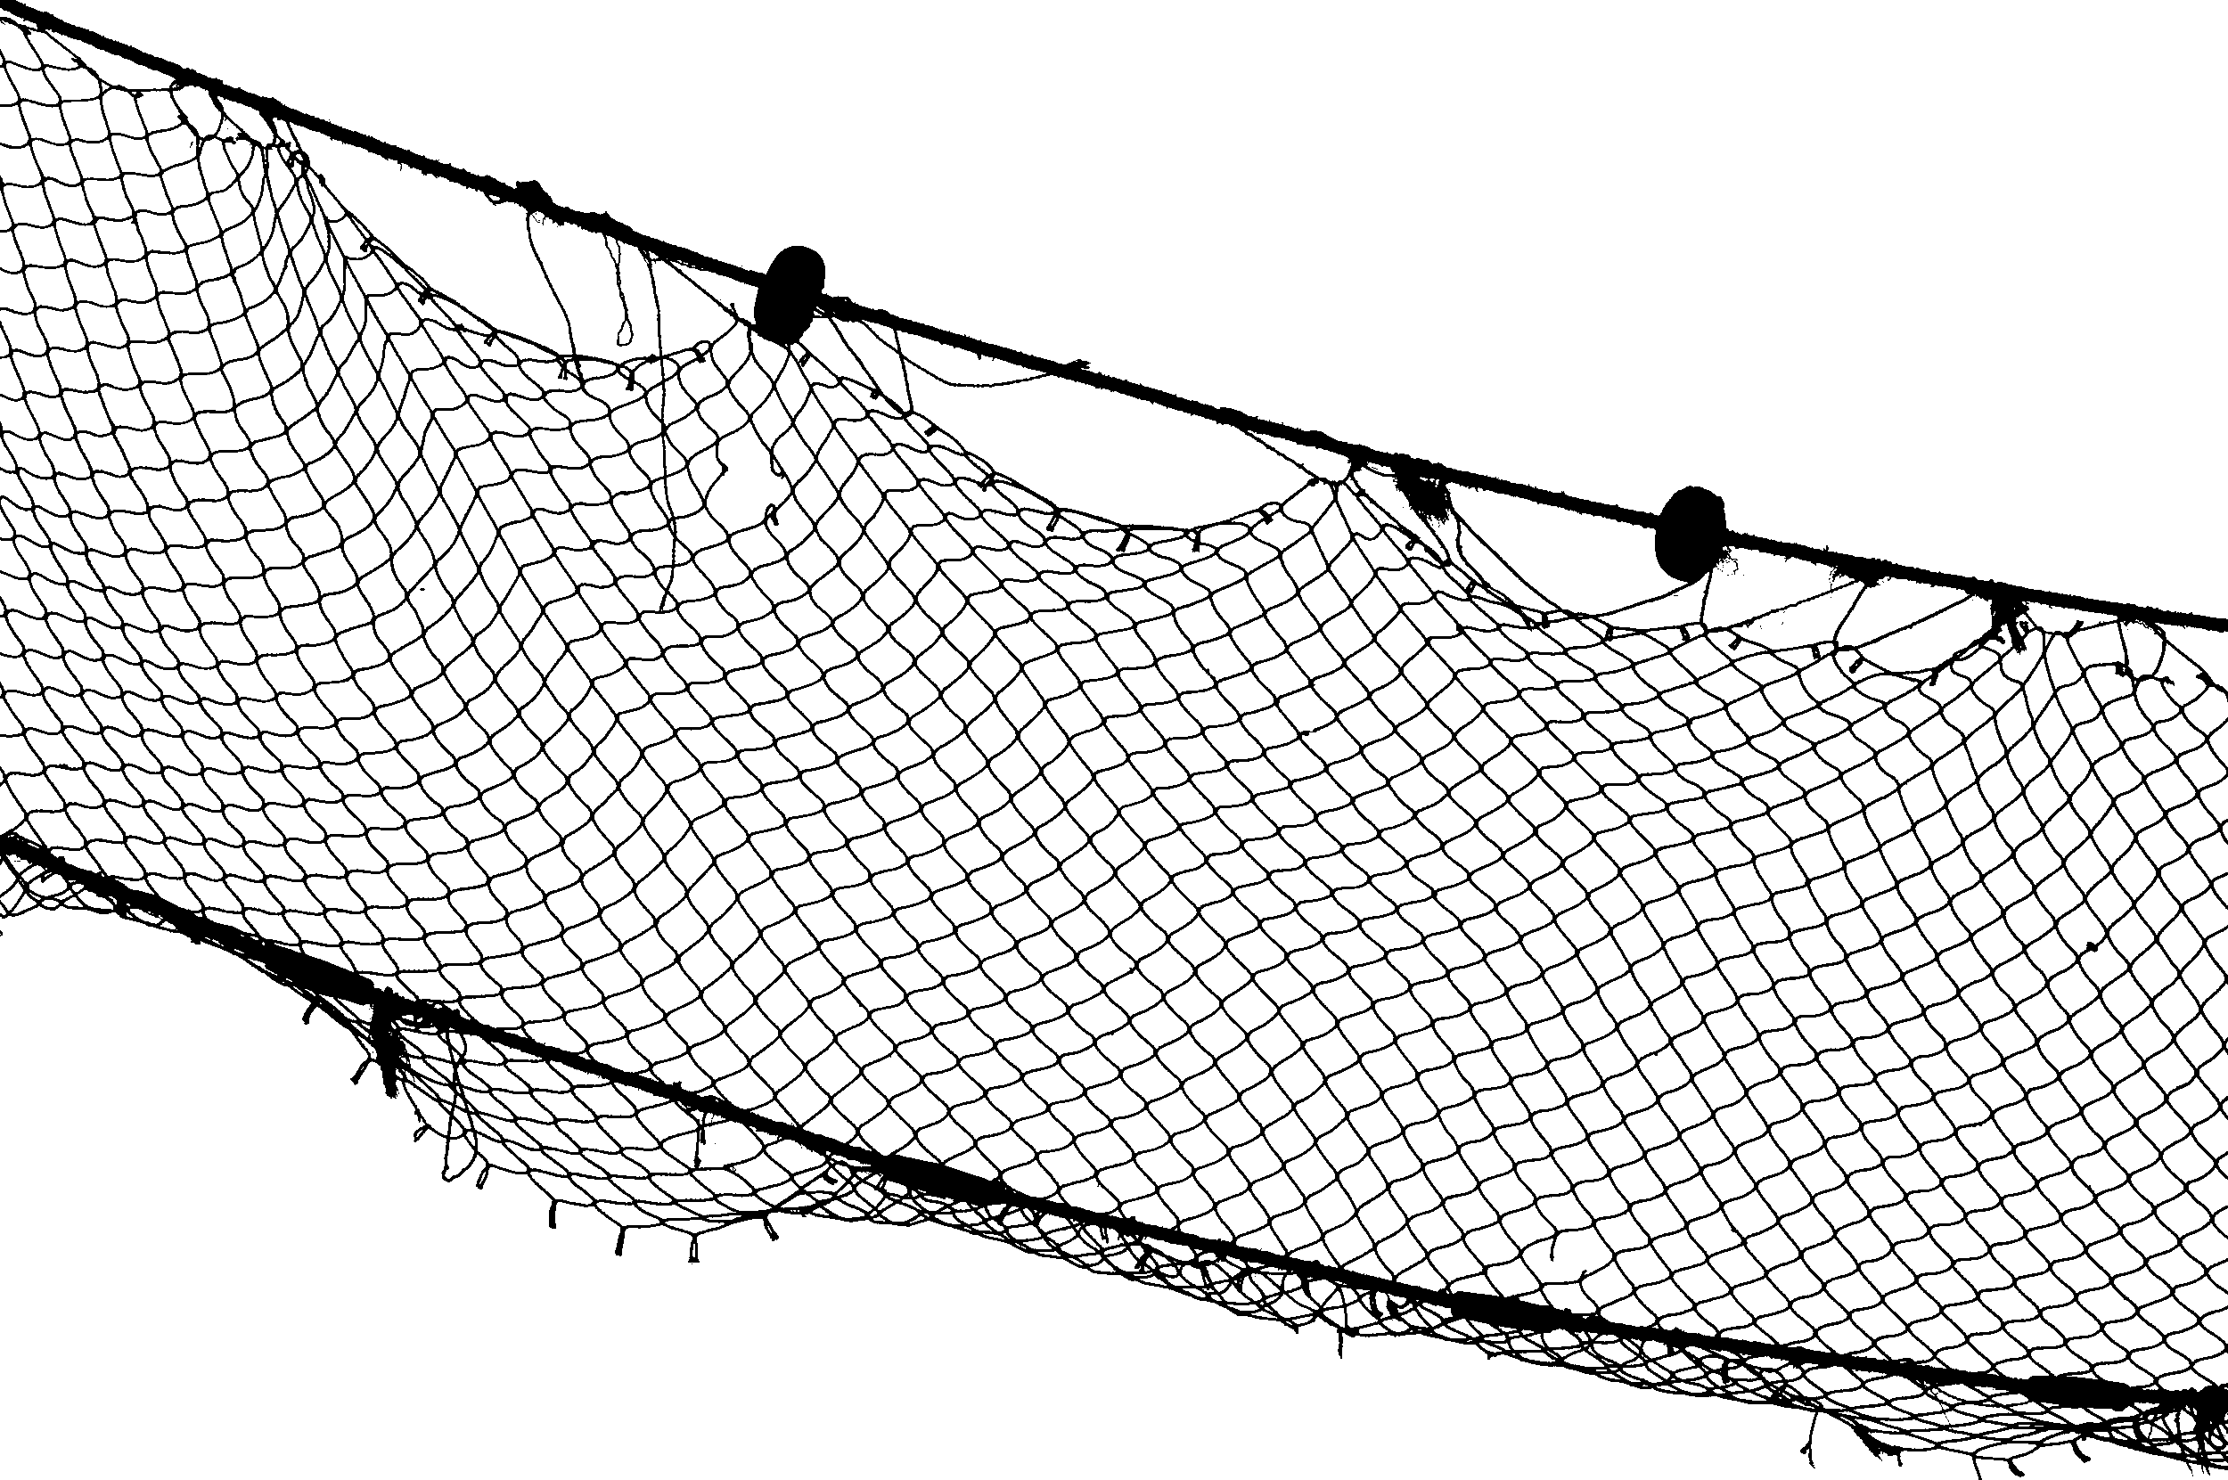
По сети гуляют… байты

Slide 10
Строки и байты
.decode(<кодировка_исходника>)
str
bytes
представление текстовых строк
представление двоичных данных
.encode(<кодировка_назначения>)
bytearray(строка, кодировка)
bytearray
bytearray(байт_строка)
изменяемая версия типа bytes

Slide 11
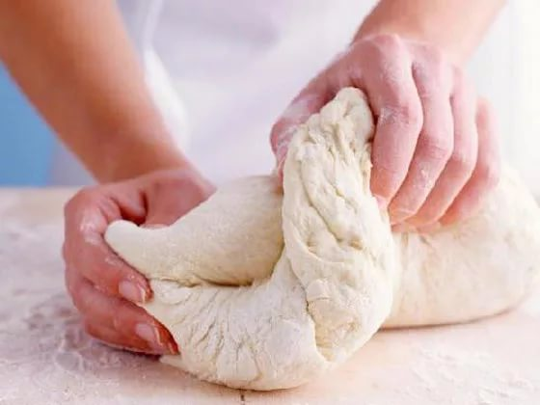

Понятия тестирования и теста

Slide 12
Уровни тестирования
Компонентное или модульное тестирование
Интеграционное тестирование
Системное тестирование
Приемочное тестирование

Slide 13

Тестировать или не тестировать?
За
Против
Тесты проверяют корректность кода
Облегчают изменение кода в больших проектах
Нужно время для написания тестов
Тестов может быть больше, чем кода
Тесты не гарантируют корректность работы программы

Slide 14

ХорошЫий тест
Корретный - проверяет то, что нужно проверить.
Понятен читателю.
Конкретный - проверяет что-то одно.

Slide 15
doctest. Тесты в документации
def split(line, types=None, delimiter=None):
""" Разбивает текстовую строку и при необходимости
выполняет преобразование типов.
Например:
>>> split('GOOG 100 490.50')
['GOOG', '100', '490.50']
>>> split('GOOG 100 490.50', [str, int, float])
['GOOG', 100, 490.5]
>>>
По умолчанию разбиение производится по пробельным символам:
>>> split('GOOG,100,490.50', delimiter=',')
['GOOG', '100', '490.50']
>>>
"""
fields = line.split(delimiter)
if types:
fields = [ ty(val) for ty, val in zip(types, fields) ]
return fields
Полное повторение вывода в интерактивном режиме

Slide 16
doctest. Запуск тестов
...
if __name__ == '__main__':
# тестирование самого себя
import doctest
doctest.testmod()
> python -m doctest <модуль.py>
В одном модуле с исходным кодом
В консоли.
В модуле не должно быть doctest.testmod()

Slide 17
doctest
+
доступен в стандартной библиотеке;
легко читать;
примеры кода сразу в документации;
удобно в небольших проектах
-
длинный доктест ухудшает читабельность;
доктест выполняет все функции полностью (нет возможности пропуска тестов)

Slide 18
Оператор assert
def write_data(file, data):
assert file, "write_data: файл не определен!"
...
def assert_equal(x, y):
assert x == y, "{} != {}".format(x, y)
True / False ?
Сообщение, которое передаётся исключению, если было False

Slide 19
Оператор assert
При использовании для тестов:
+
тесты легко читать;
стандартные средства языка;
тесты - простые функции
-
запуска тесты “вручную”
сложно отлаживать такие тесты

Slide 20
unittest. Модульное тестирование
Тесты - это классы-наследники unittest.TestCase!
Произошёл от JUnit (Java)
Поэтому
class TestSplitFunction(unittest.TestCase):
def setUp(self):
# Выполнить настройку тестов (если необходимо)
pass
def tearDown(self):
# Выполнить завершающие действия (если необходимо)
pass
def testsimplestring(self):
r = split('GOOG 100 490.50')
self.assertEqual(r, ['GOOG', '100', '490.50'])
def testtypeconvert(self):
r = split('GOOG 100 490.50', [str, int, float])
self.assertEqual(r, ['GOOG', 100, 490.5])

Slide 21
unittest. Такие разные методы...
Метод | Проверяет | Появился в Python
assertEqual(a, b) | a == b
assertNotEqual(a, b) | a != b
assertTrue(x) | bool(x) is True
assertFalse(x) | bool(x) is False
assertIs(a, b) | a is b | 3.1
assertIsNot(a, b) | a is not b | 3.1
assertIsNone(x) | x is None | 3.1
assertIsNotNone(x) | x is not None | 3.1
assertIn(a, b) | a in b | 3.1
assertNotIn(a, b) | a not in b | 3.1
assertIsInstance(a, b) | isinstance(a, b) | 3.2
assertNotIsInstance(a, b) | not isinstance(a, b) | 3.2

Slide 22
unittest
+
доступен в стандартной библиотеке;
выводит понятные сообщения об ошибках;
автоматически находит тесты
-
API от Java;
много лишнего кода;
читается сложнее, чем doctest и assert

Slide 23

pytest (он же PyTest / py.test)
"Everybody is using py.test anyway..."
Guido van Rossum
* Все используют py.test по любому…
Гвидо ван Россум

Slide 24

pytest. Организация тестов
Функции с префиксом test_ в имени
Класс с префиксом Test в имени
Метод с префиксом test_ в имени
Класс-наследник unittest.TestCase
Доктесты

Slide 25
pytest. Запуск тестов
> python -m pytest
> python -m pytest <модуль.py>
> python -m pytest <модуль.py>::<test_func>
> python -m pytest <модуль.py> --doctest-modules
Все тесты в текущей и вложенных директориях
Все тесты в указанном файле
Указанный тест в указанном файле
Выполнить доктесты в указанном файле

Slide 26
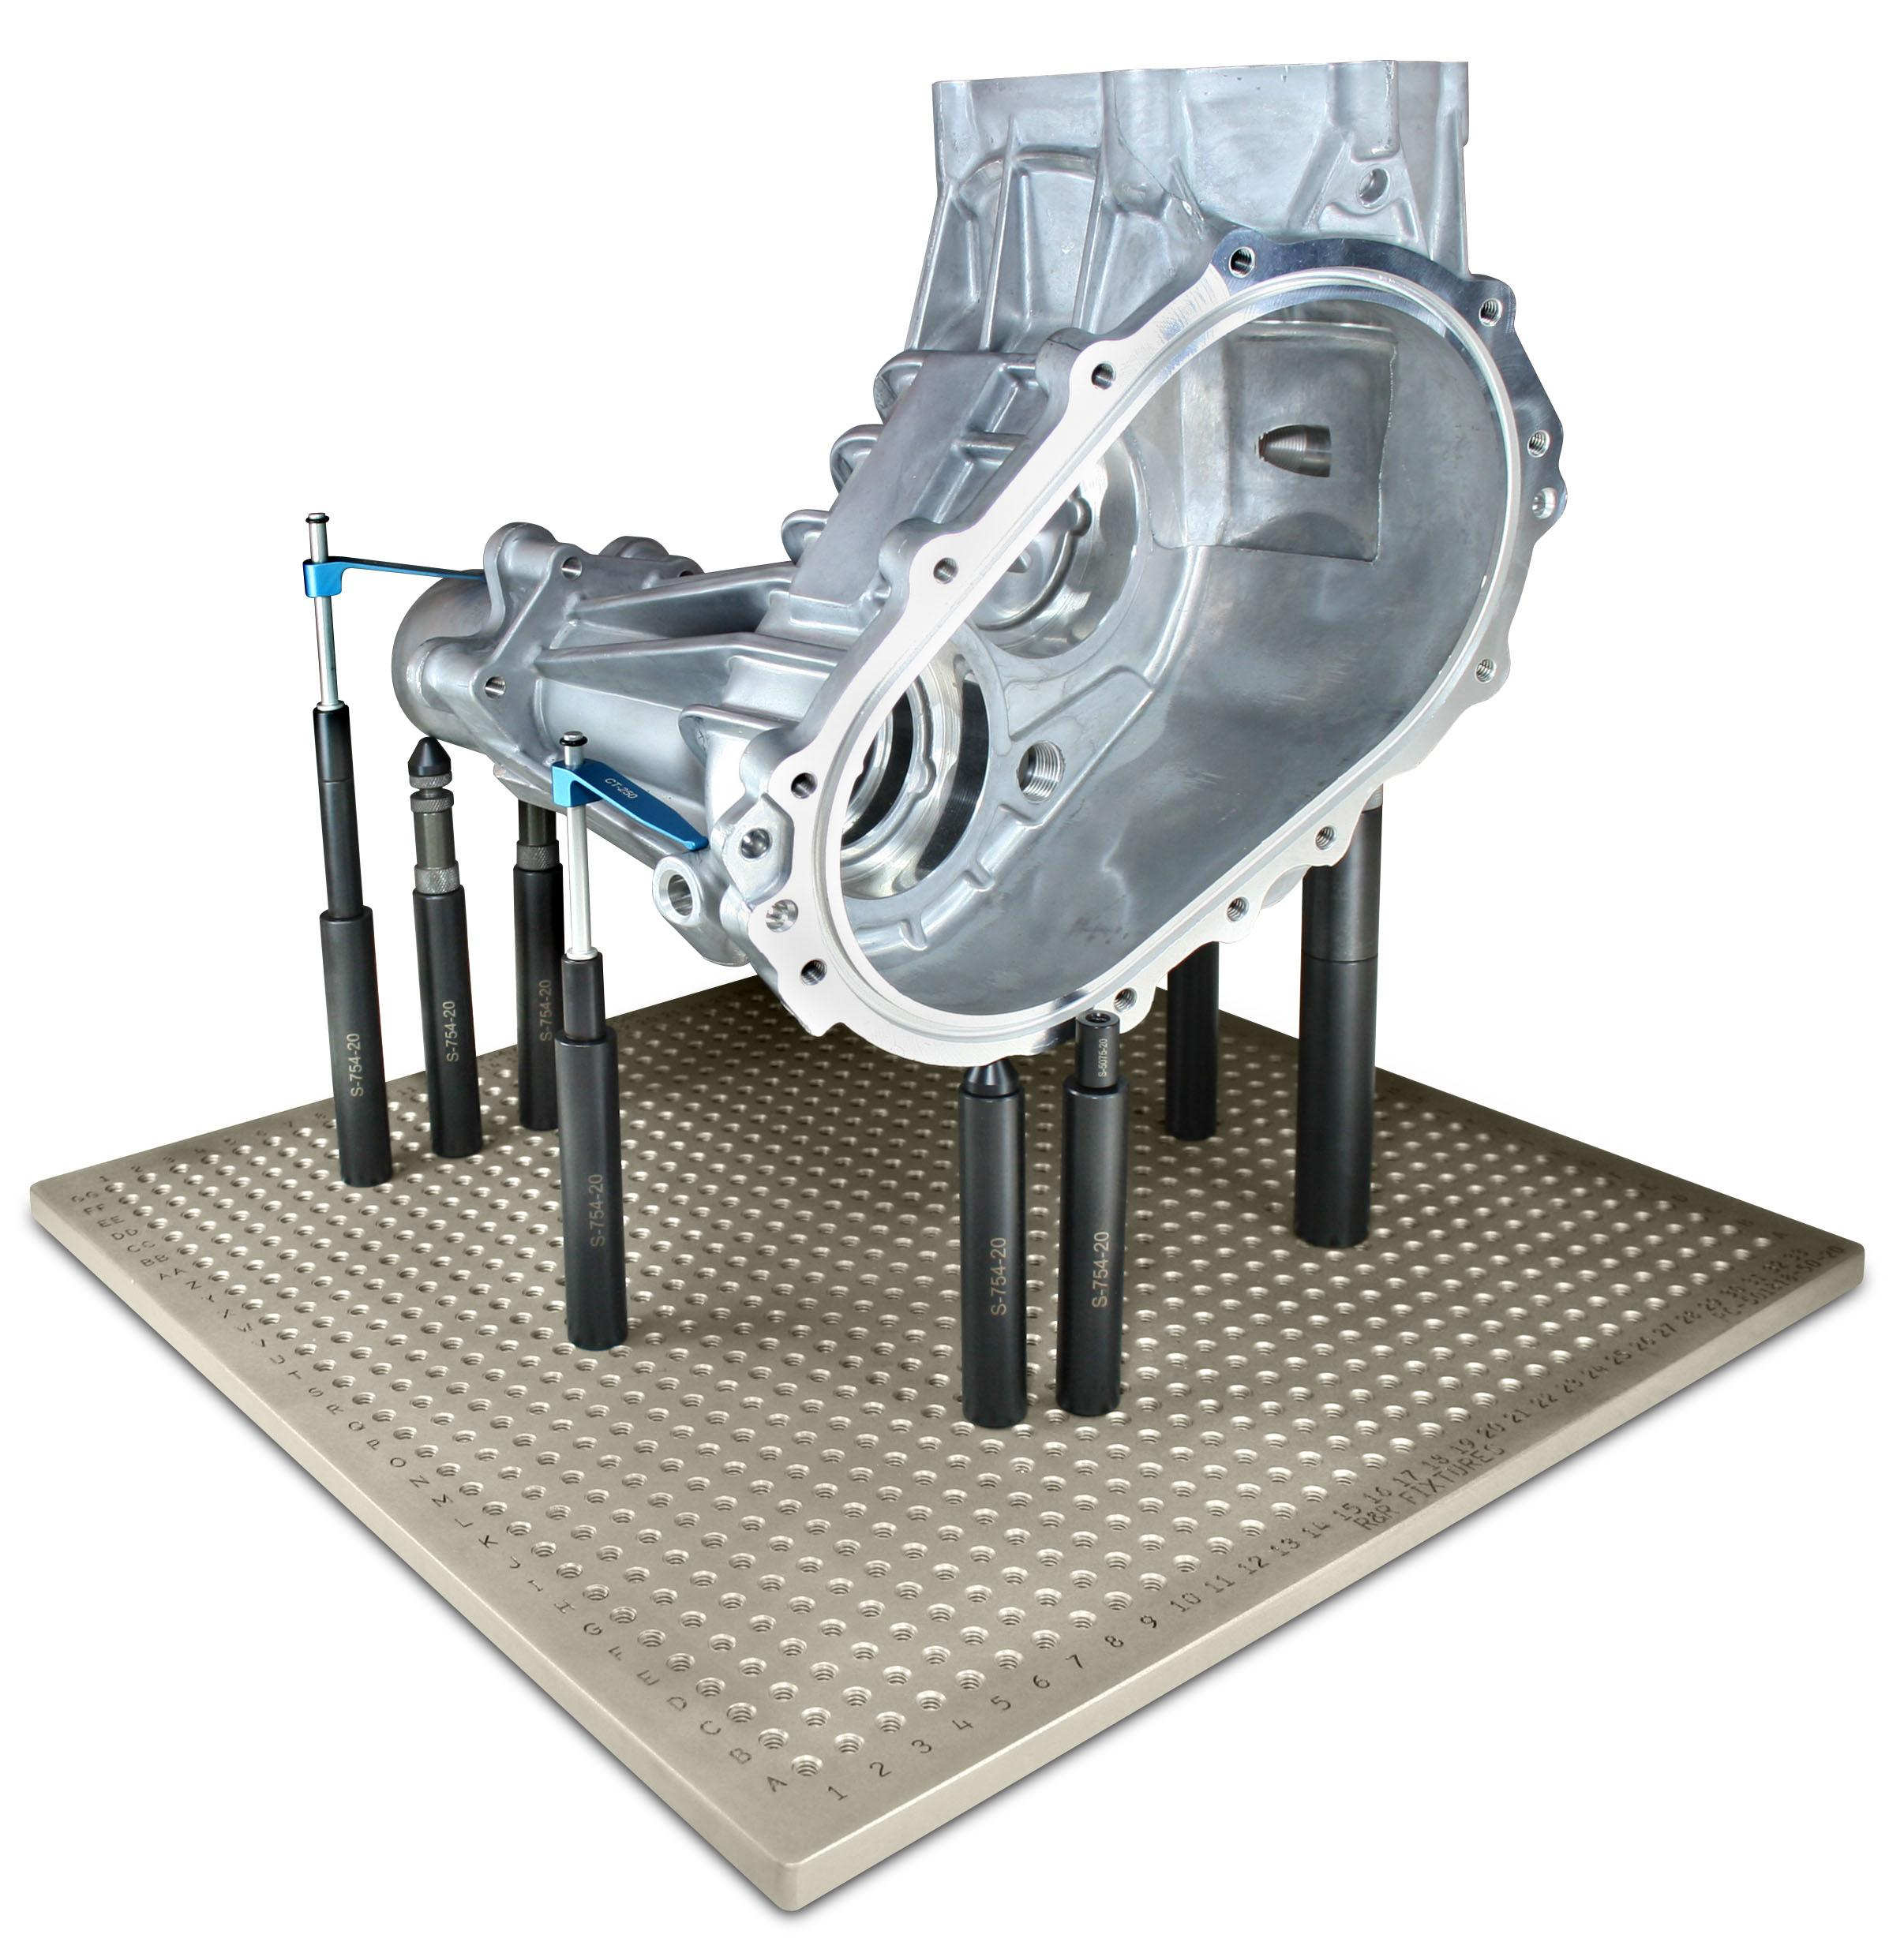
pytest. Фикстуры (fixtures)
Функции и методы, которые запускаются для создания соответствующего окружения для теста
Это тест
Это фикстуры

Slide 27
pytest. Работа с фикстурами
Стандартные фикстуры (setup_, teardown_)
Расширенные фикстуры
Функции, декорированные @pytest.fixture()
Вызов:
Тест, декорированный @pytest.mark.usefixtures()
Фикстура - как первый параметр теста
Сброс окружения (teardown):
добавить в фикстуру финализатор (через addfinalizer объекта request)
использовать yield

Slide 28
pytest
+
нет API, тесты - простые функции;
удобный вывод результатов тестов;
параметризация - это удобно;
фикстуры могут переиспользоваться
-
много “магии”;
сторонний модуль

Slide 29
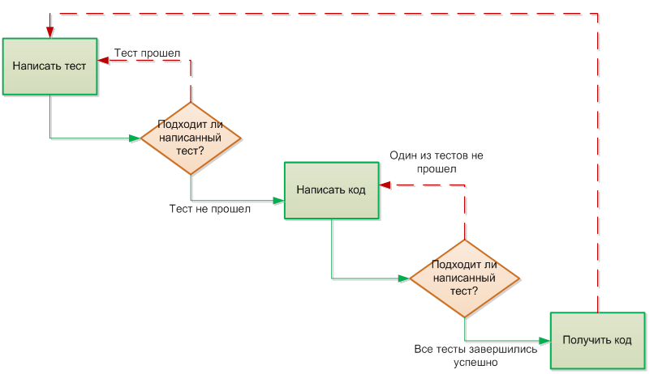

Разработка через тестирование. TDD

Slide 30
Домашнее задание
Прочитать PEP-8 и писать только красивый код!
Простое клиент-серверное взаимодействие по протоколу JIM (JSON IM)
клиент отправляет запрос серверу;
сервер отвечает соответствующим кодом результата.
Для всех заданий написать тесты (doctest, unittest / pytest)

Slide 31
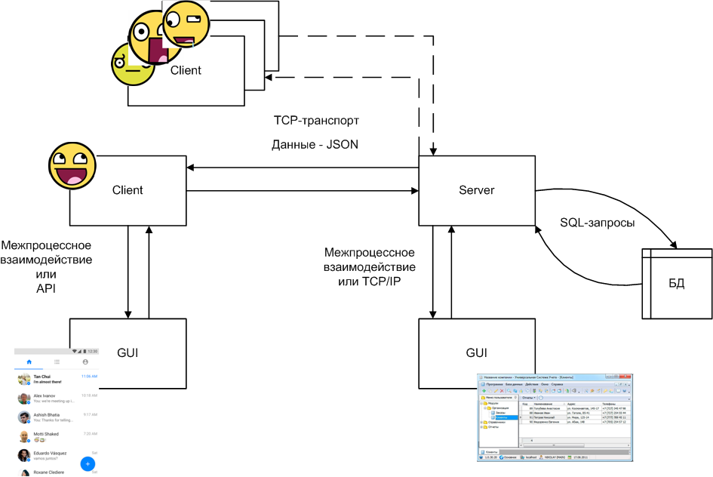
Общая схема проекта

Slide 32
Дополнительные материалы
[Видео] Продвинутое использование py test, Андрей Светлов https://youtu.be/7KgihdKTWY4
Тестирование. Начало https://habrahabr.ru/post/121162/

